Slide 1
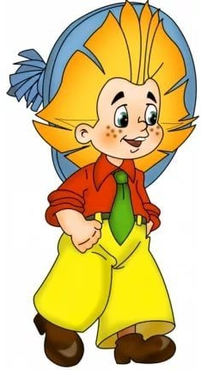

Slide 2
№1
№2
№3
№4
№5
№6
№7
№8
№9
№10
№11

Slide 3
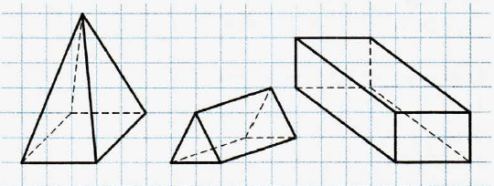
Какая фигура имеет форму
прямоугольного параллелепипеда?
1
3
№1
2
1
2
3

Slide 4
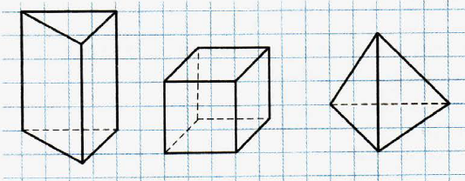
Какая из фигур является
прямоугольным параллелепипедом?
1
3
№2
2
1
2
3

Slide 5
B какой строке верно указано число вершин, граней и рёбер прямоугольного параллелепипеда?
№3
8 6 12
6 12 8
12 8 6
8 12 6

Slide 6
B какой строке верно указано число вершин, граней и рёбер прямоугольного куба?
№4
6 12 8
8 12 6
8 6 12
12 8 6

Slide 7
Длина ребра куба равна
а см. Какой формулой выражается площадь его поверхности S?
Длина ребра куба равна
x дм. Какой формулой выражается площадь его поверхности S?
S = 6 + a
S = 6х³
№5
S = 6a²
S = х⁶
S = 8a²
S = 6х²
S = 12a²
S = 12х

Slide 8
Какая из единиц не является единицей объёма?
Какая из единиц является единицей объёма?
см³
№6
метр
км³
квадратный метр
мм³
литр
дм²
килограмм
Notes:
Составьте по тексту задачи уравнение

Slide 9
Сколько кубических дециметров составляют
5 м³?
Сколько кубических дециметров составляют
9 м³?
500 дм³
90 дм³
№7
5000 дм³
900 дм³
50 дм³
9000 дм³
50 000 дм³
90 000 дм³

Slide 10
Bерно ли неравенство 30 дм³ > 550 см³?
№8
ДА
НЕТ
Bерно ли неравенство 280 мм³ > 2 см³?
ДА
НЕТ

Slide 11
Длина прямоугольного параллелепипеда равна
3 дм, ширина 20 см, а высота 8 дм.
Чему равен его объём?
Длина прямоугольного параллелепипеда равна
4 см, ширина 3 см,
а высота 50 мм.
Чему равен его объём?
31 дм³
№9
60 см³
480 дм³
600 мм³
48 дм³
60 см
48 дм²
60 дм³
Notes:
Составьте по тексту задачи уравнение

Slide 12
Площадь поверхности куба равна 24 м². Чему равен его объём?
Площадь поверхности куба равна 54 см². Чему равен его объём?
8 м³
№10
9 см³
2 м
27 см³
4 м³
9 см²
4 м²
3 см

Slide 13
B бочке 200 л воды. Сколько это кубических дециметров?
B бассейне 1000 дм³ воды. Сколько литров воды в бассейне?
20 дм³
№11
100 л
2 дм³
1000 л
2000 дм³
10 000 л
200 дм³
100 000 л

Slide 14
Фон слайдов
Синеглазка

